Slide 1








Slide 2

Yêu cầu cần đạt
Biết sử dụng các câu hỏi 5W1H để khai thác và tổ chức quản lí thông tin về sự vật, hiện tượng đang tìm hiểu.
Biết cách thiết kế và sử dụng sơ đồ tư duy như công cụ tìm hiểu và công cụ hỗ trợ khi trình bày, qua đó thể hiện rõ các ý trong kết quả tư duy (thời gian, nhân quả, chính phụ,…)

Slide 3



Slide 4





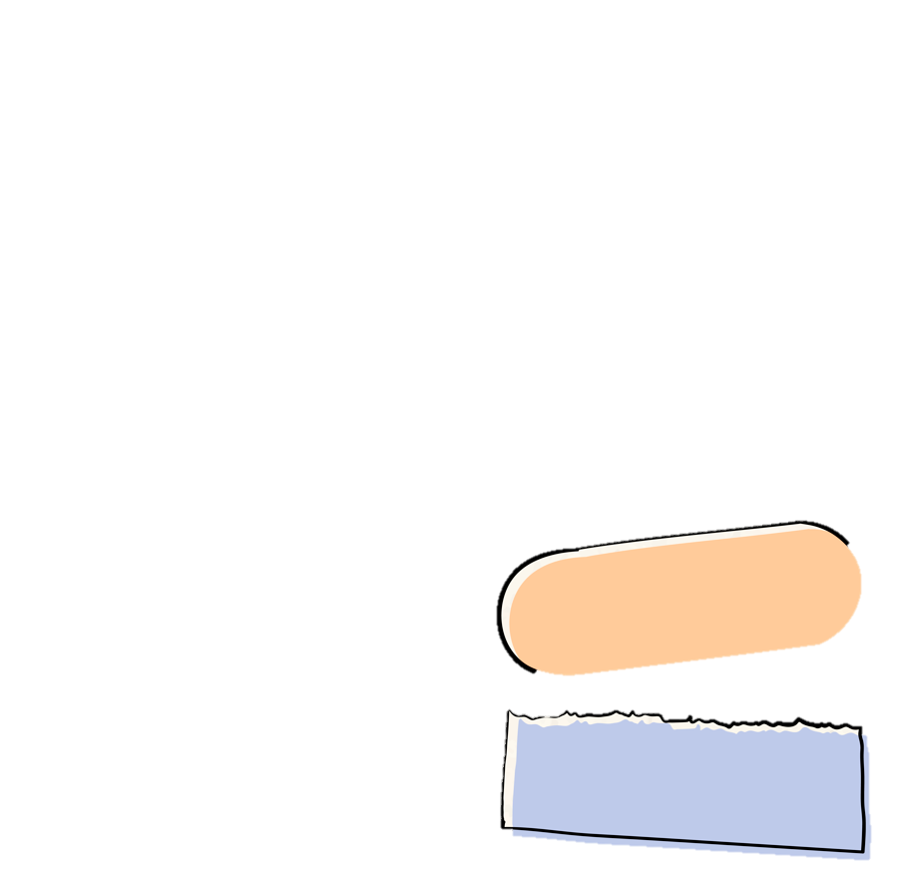

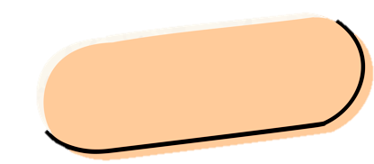
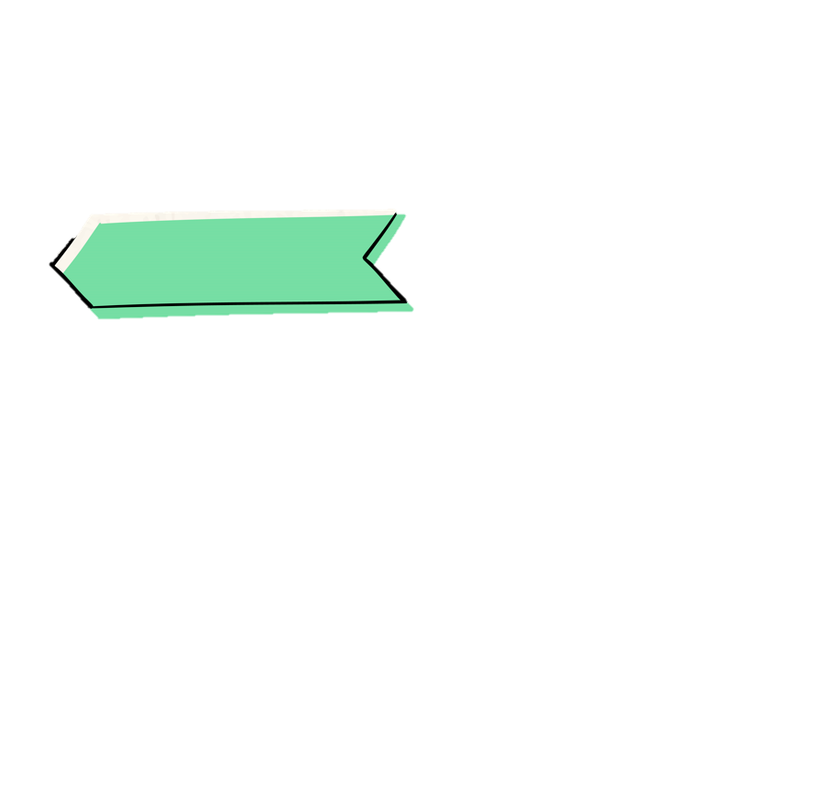
Chơi trò chơi
Động não, luyện trí
Các thành viên trong nhóm quan sát và ghi tên một đồ vật mình nhìn thấy trong lớp học vào một tấm bìa. Các tấm bia được úp xuống để tạo sự bí mật.
Mỗi thành viên nhặt một tầm bìa và sẵn sàng trả lời câu hỏi tìm hiểu thông tin về đồ vật của các thành viên.
Cái gì?
Ở đâu?
Khi nào?
Như
thế nào?
Ai?
Vì sao?
Dựa trên những câu trả lời, các thành viên đưa ra dự đoán, đó là đồ vật nào.

Slide 5
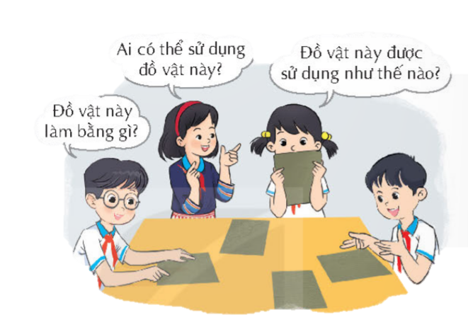
Chơi trò chơi
Động não, luyện trí
Ví dụ:
Tấm bảng
Chơi theo nhóm 4
Đồ vật đó được làm bằng gì? – Bằng gỗ.
Ai có thể sử dụng đồ vật đó? – Thầy cô giáo và cả HS.
Đồ vật đó được sử dụng vào những lúc nào? – Những khi cần ghi thông tin để tất cả cùng nhìn.
Đồ vật đó được đặt ở đâu? – Treo trên tường.
Vì sao đồ vật đó được treo trên tường mà không phải để dưới đất? – Để tất cả đều nhìn rõ.
Đồ vật đó được sử dụng như thế nào? – Cầm phấn hoặc bút viết lên.

Slide 6


Slide 7

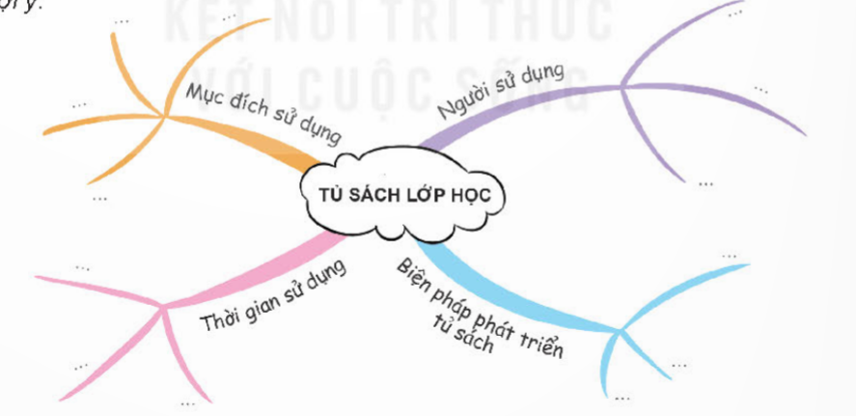
Trình bày thông tin tìm hiểu được bằng sơ đồ tư duy
Tìm hiểu về
sơ đồ tư duy
+ Tên đồ vật ở giữa, có các đường nhánh chính, nhánh phụ tỏa ra, thể hiện sự phân loại.
+ Xác định các nhánh chính dựa trên câu hỏi, tuy nhiên, sau khi liệt kê các nhánh có thể đưa ra, cần thảo luận để lựa chọn nhánh – không nhất thiết phảu sử dụng tất cả các nhánh.

Slide 8



Trình bày thông tin tìm hiểu được bằng sơ đồ tư duy
Ví dụ: Tủ sách lớp học
+ Nhánh 1: Nội dung tủ sách (Bao gồm những cuốn sách nào, về chủ đề gì?)
+ Nhánh 2: Người sử dụng (Ai được sử dụng tủ sách?)
+ Nhánh 3: Thời gian sử dụng (Được sử dụng tủ sách vào khi nào trong ngày?)
+ Nhánh 4: Mục đích sử dụng (Vì sao lại để tủ sách trong lớp học? Để đây để làm gì?)
+ Nhánh 5: Vị trí đặt tủ sách (Tủ sách được đặt ở đâu, góc nào của lớp?)
+ Nhánh 6: Biện pháp phát triển tủ sách (Thu nhập thêm sách bằng cách nào? Phát triển tủ sách như thế nào?)
Từ những nội dung trên, có thể chỉ lựa chọn 3 hoặc 4 nhánh chính, ưu tiên những nhánh phụ có thể đưa ra nhiều chi tiết bên trong. Với trường hợp này, có thể có những phương án sau:
+ Sơ đồ tư duy bao gồm nhánh 1, 2, 3, 6
+ Sơ đồ tư duy bao gồm nhánh 2, 3, 4, 6
Nhánh 5 sẽ khó có thể
phát triển thêm các nhánh
thông tin

Slide 9

Trình bày thông tin tìm hiểu được bằng sơ đồ tư duy
Làm việc nhóm 4, mỗi nhóm vẽ sơ đồ tư duy trình bày thông tin đã tìm hiểu được về một đồ vật.
Đại diện nhóm chia sẻ sơ đồ tư duy của nhóm mình trước lớp.

Slide 10
KẾT LUẬN
Sơ đồ tư duy giúp chúng ta hệ thống thông tin về một sự vật, hiện tượng, cho ta nhìn rõ hơn về mối quan hệ giữa bộ phận, nội dung. Hỏi, tự hỏi để tìm kiếm thông tin; ghi lại, phân loại hệ thống thông tin – đó là những thao tác ban đầu của tư duy khoa học.

Slide 11


Slide 12


CAM KẾT HÀNH ĐỘNG
Lựa chọn một sự vật, hiện tượng mà em quan tâm để vẽ sơ đồ tư duy
Các bước thực hiện:
Động não → Phân loại thông tin theo câu hỏi → Trình bày thông tin theo nhánh

Slide 13
TẠM BIỆT
NHÉ!

